Slide 1
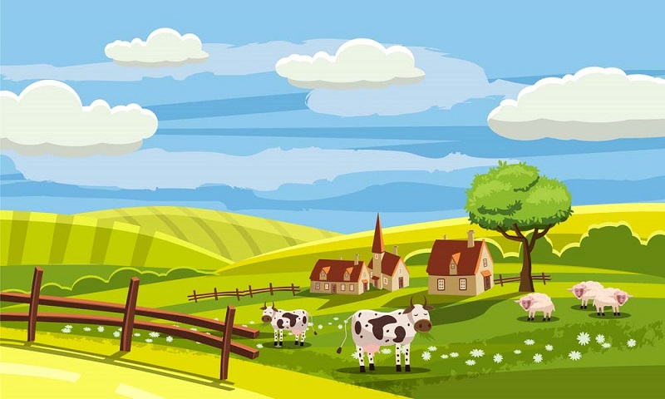
Thứ Hai ngày 29 tháng 11 năm 2021
Tập đọc – Kể chuyện
Đất quý, đất yêu

Slide 2
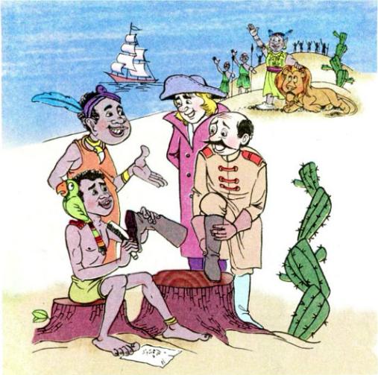
Thứ Hai ngày 29 tháng 11 năm 2021
Tập đọc-kể chuyện
Đất quý, đất yêu

Slide 3
Đất quý, đất yêu
1. Ngày xưa, có hai người khách du lịch đến nước Ê-ti-ô-pi-a. Họ đi khắp đất nước thăm đường sá, núi đồi, sông ngòi. Vua nước Ê-ti-ô-pi-a mời họ vào cung điện, mở tiệc chiêu đãi và tặng họ nhiều vật quý. Sau đó, vua sai một viên quan đưa khách xuống tàu.
2. Lúc hai người khách định bước xuống tàu, viên quan bảo khách dừng lại, cởi giày ra. Ông sai người cạo sạch đất ở đế giày của khách rồi mới để họ xuống tàu trở về nước. Hai người khách rất ngạc nhiên, hỏi :
- Tại sao các ông lại phải làm như vậy ?
Viên quan trả lời :
- Đây là mảnh đất yêu quý của chúng tôi. Chúng tôi sinh ra ở đây, chết cũng ở đây. Trên mảnh đất này, chúng tôi trồng trọt, chăn nuôi. Đất Ê-ti-ô-pi-a là cha, là mẹ, là anh em ruột thịt của chúng tôi. Chúng tôi đã tiếp các ông như những khách quý. Nhà vua đã tặng các ông nhiều sản vật hiếm. Song đất Ê-ti-ô-pi-a đối với chúng tôi là thiêng liêng, cao quý nhất. Chúng tôi không thể để các ông mang đi, dù chỉ là một hạt cát nhỏ.
3. Nghe những lời nói chân tình của viên quan, hai người khách càng thêm khâm phục tấm lòng yêu quý mảnh đất quê hương của người Ê- ti- ô- pi-a.
TRUYỆN DÂN GIAN Ê-TI-Ô-PI-A
(Mai Hà dịch)

Slide 4
LUYỆN ĐỌC TỪ
* Đọc đúng:
Ê-ti-ô-pi-a, đường sá, sông ngòi, chiêu đãi, cạo sạch đất, ngạc nhiên, trồng trọt, ruột thịt, sản vật hiếm, thiêng liêng, khâm phục.
* Giải nghĩa từ:
- Ê-ti-ô-pi-a: Một nước ở phía đông bắc châu Phi.
- Cung điện: nơi ở của vua.
- Khâm phục: đánh giá cao và rất kính trọng.

Slide 5
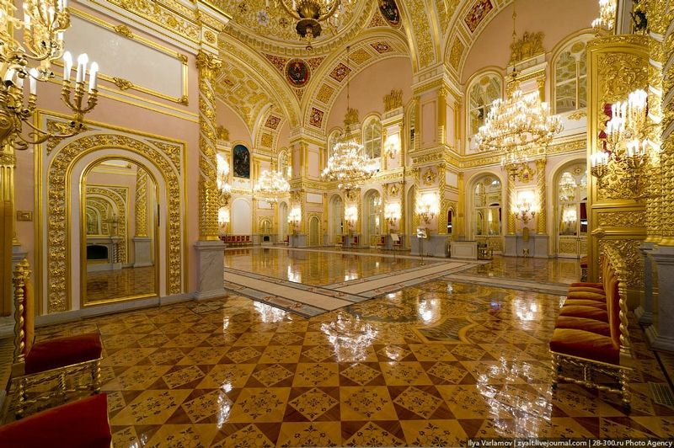

Slide 6
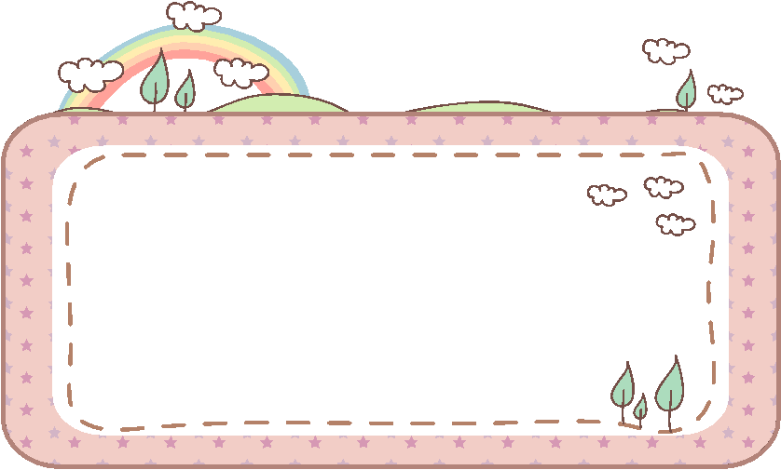
LUYỆN ĐỌC CÂU
Ông sai người cạo sạch đất ở đế giày của khách rồi mới để họ xuống tàu trở về nước.

Slide 7
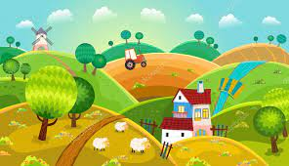
Đất quý, đất yêu
1. Ngày xưa, có hai người khách du lịch đến nước
Ê-ti-ô-pi-a. Họ đi khắp đất nước thăm đường sá, núi đồi, sông ngòi. Vua nước Ê-ti-ô-pi-a mời họ vào cung điện, mở tiệc chiêu đãi và tặng họ nhiều vật quý. Sau đó, vua sai một viên quan đưa khách xuống tàu.

Slide 8
2. Lúc hai người khách định bước xuống tàu, viên quan bảo khách dừng lại, cởi giày ra. Ông sai người cạo sạch đất ở đế giày của khách rồi mới để họ xuống tàu trở về nước. Hai người khách rất ngạc nhiên, hỏi:
- Tại sao các ông lại phải làm như vậy?
Viên quan trả lời:
- Đây là mảnh đất yêu quý của chúng tôi. Chúng tôi sinh ra ở đây, chết cũng ở đây. Trên mảnh đất này, chúng tôi trồng trọt, chăn nuôi. Đất Ê-ti-ô-pi-a là cha, là mẹ, là anh em ruột thịt của chúng tôi. Chúng tôi đã tiếp các ông như những khách quý. Nhà vua đã tặng các ông nhiều sản vật hiếm. Song đất Ê-ti-ô-pi-a đối với chúng tôi là thiêng liêng, cao quý nhất. Chúng tôi không thể để các ông mang đi, dù chỉ là một hạt cát nhỏ.

Slide 9
3. Nghe những lời nói chân tình của viên quan, hai người khách càng thêm khâm phục tấm lòng yêu quý mảnh đất quê hương của người Ê-ti-ô-pi-a.
TRUYỆN DÂN GIAN Ê-TI-Ô-PI-A
(Mai Hà dịch)

Slide 10
TÌM HIỂU BÀI
1. Hai người khách được vua Ê-ti-ô-pi-a đón tiếp thế nào?
→ Hai người khách được vua Ê-ti-ô-pi-a đón tiếp rất nồng hậu: vua mời họ vào cung điện, mở tiệc chiêu đãi, tặng nhiều vật quý.

Slide 11
2. Khi khách sắp xuống tàu, có điều bất ngờ gì xảy ra ?
Đó là viên quan bảo họ dừng lại, cởi giày ra và sai người cạo sạch đất bám vào đế giày của khách rồi mới để họ xuống tàu về nước.

Slide 12
3. Vì sao người Ê-ti-ô-pi-a không để khách mang đi, dù chỉ là một hạt cát nhỏ?
→ Vì họ rất yêu quý đất đai của mình. Đối với họ đất đai là cha, là mẹ, là anh em ruột thịt, đất đai đã nuôi sống họ, đất là thứ thiêng liêng, cao quý nhất.

Slide 13
4. Theo em, phong tục trên nói lên tình cảm của người Ê-ti-ô-pi-a đối với quê hương như thế nào ?
→Phong tục trên nói lên tình cảm yêu quý và trân trọng của người Ê-ti-ô-pi-a đối với quê hương.

Slide 14
NỘI DUNG
Đất đai của Tổ quốc là thứ thiêng liêng, cao quý nhất.

Slide 15
KỂ CHUYỆN
Đất quý, đất yêu

Slide 16
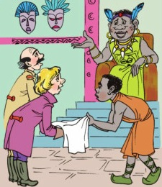
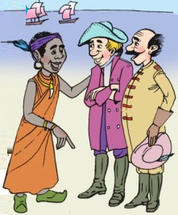
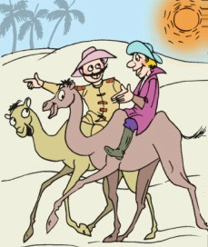
1. Sắp xếp lại các bức tranh dưới đây theo đúng thứ tự trong câu chuyện ĐẤT QUÝ, ĐẤT YÊU.
Thứ tự đúng là:
3
1
4
2
1
2
3
4
3
1
4
2

Slide 17
1
2
2. Dựa vào các bức tranh, kể lại toàn bộ câu chuyện.
3
4

Slide 18
HƯỚNG DẪN KỂ
1
→ Hai vị khách đi tham quan khắp các nơi trên đất nước Ê-ti-ô-pi-a.
→ Họ được vua Ê-ti-ô-pi-a tiếp đãi nồng hậu, mời vào cung điện, mở tiệc chiêu đãi và tặng họ nhiều sản vật quý.
2

Slide 19
HƯỚNG DẪN KỂ
3
→ Khi hai vị khách sắp bước xuống tàu thì viên quan dẫn đường yêu cầu họ cởi giày ra và cho người cạo sạch đất cát bám vào đế giày. Điều này làm họ hết sức ngạc nhiên.

Slide 20
HƯỚNG DẪN KỂ
4
→ Viên quan giải thích rõ phong tục của người Ê-ti-ô-pi-a. Đất đai của Tổ quốc là tài sản thiêng liêng và quý giá nhất đối với họ. Qua đây ta thấy được người Ê- ti- ô- pi-a rất yêu quý và trân trọng mảnh đất quê hương.

Slide 21
Kể toàn bộ câu chuyện
1
2
3
4

Slide 22
Củng cố - Dặn dò.

